Slide 1

종합 설계 프로젝트1
사물인터넷 기반
가시광 통신 서비스
기술 개발
- 1주차 발표 -
Professor : 고석주 교수님
Team : VIP

Slide 2
목차
1. 팀 구성
2. 프로젝트 소개
3. 팀 내 역할
4. 프로젝트 일정
5. 기타 사항

Slide 3
vip
Team name
Very Important Programing
이대관
2013105068 컴퓨터학부
팀 구성
프로젝트 소개
팀 내 역할
프로젝트 일정
기타 사항
v
i
p
팀장
박동하
2011105040 컴퓨터학부
곽문섭
2014105003 컴퓨터학부

Slide 4



vip
IoT Platform Server
팀 구성
프로젝트 소개
팀 내 역할
프로젝트 일정
기타 사항
vlc
User equipment
Notes:
기존에 하려던 프로젝트를 설명하고 현실적으로 무리가 있다라고 설명

Slide 5

vip
1.
서비스 기술을 위한
를 구축
vlc
IoT Platform Server
팀 구성
프로젝트 소개
팀 내 역할
프로젝트 일정
기타 사항
2.
서비스 기술을 위한 프로토콜 구조 개발
vlc
3.
서비스 기술을 위한 통신 절차 개발
vlc
Notes:
기존에 하려던 프로젝트를 설명하고 현실적으로 무리가 있다라고 설명

Slide 6





vip
조명기기 대체
c0ap
bluetooth
raspberry pi
raspberry pi
handover
팀 구성
프로젝트 소개
팀 내 역할
프로젝트 일정
기타 사항
c0ap
bluetooth
IoT Platform Server
raspberry pi
raspberry pi
Smart phone
c0ap
bluetooth
Temperature
raspberry pi
raspberry pi
arduino
sensor
Notes:
각 요소의 설명은 다른 슬라이드를 만들기 보다 말로 하는게 나을꺼 같아서….

Slide 7
vip
에 대한 정보를 저장하는 DB 구축
IoT Platform Server
raspberry pi
Smart phone
조명기기 대체
팀 구성
프로젝트 소개
팀 내 역할
프로젝트 일정
기타 사항
Wired 통신
IoT Platform Server
raspberry pi
C0ap 통신 구축
raspberry pi
raspberry pi
조명기기 대체
Notes:
각 요소의 설명은 다른 슬라이드를 만들기 보다 말로 하는게 나을꺼 같아서….

Slide 8
vip
bluetooth 통신 구축
raspberry pi
Smart phone
조명기기 대체
팀 구성
프로젝트 소개
팀 내 역할
프로젝트 일정
기타 사항
의 data
를 통해
에 저장
Temperature
sensor
arduino
raspberry pi
IoT Platform Server
에 저장 된 data를
로 전송하는 경로 구축
IoT Platform Server
Smart phone
Notes:
각 요소의 설명은 다른 슬라이드를 만들기 보다 말로 하는게 나을꺼 같아서….

Slide 9
vip
에 저장 된 data를 볼 수 있는 app 개발
Smart phone
IoT Platform Server
팀 구성
프로젝트 소개
팀 내 역할
프로젝트 일정
기타 사항
handover
이 이동할 시 다른
가 이동한
를 찾는 시스템 구축
Smart phone
raspberry pi
Smart phone
조명기기 대체
Notes:
각 요소의 설명은 다른 슬라이드를 만들기 보다 말로 하는게 나을꺼 같아서….

Slide 10
vip
v
박동하
라즈베리파이 간 CoAP 통신 구축, 총괄
팀 구성
프로젝트 소개
팀 내 역할
프로젝트 일정
기타 사항
i
이대관
라즈베리파이 - 단말 간 블루투스 페어링 구축, 서기
p
곽문섭
DB 설계 제작, 안드로이드 app 개발, 디자인

Slide 11
vip
수행내용 | 추진일정 |  |  |  |  |  |  |  |  |  |  |  | 비고
 | 1주 | 2주 | 3주 | 4주 | 5주 | 6주 | 7주 | 8주 | 9주 | 10주 | 11주 | 12주
프로그램 설계
블루투스 통신 구축을 위한 오픈소스 분석
CoAP 통신 구축을 위한 오픈소스 분석
안드로이드 App 제작 스터디
DB 설계 및 구축
안드로이드 App 제작
라즈베리파이 간 CoAP 통신 구축
라즈베리파이 - 단말 간 블루투스 통신 구축
모듈 통합
팀 구성
프로젝트 소개
팀 내 역할
프로젝트 일정
기타 사항

Slide 12
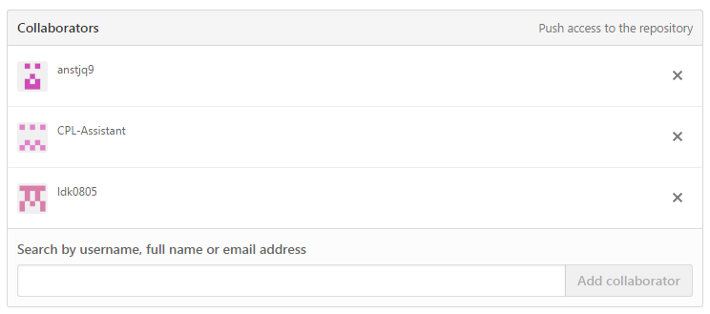
vip
Github collaborators 설정
팀 구성
프로젝트 소개
팀 내 역할
프로젝트 일정
기타 사항

Slide 13
2016.09.09
감사합니다.
vip

